Slide 1
Traversarea Arborilor
Dragodan Sebastian, An-II, Informatica

Slide 2
Cuprins
Inordine
Preordine
Postordine
Level Order (pe nivele)

Slide 3
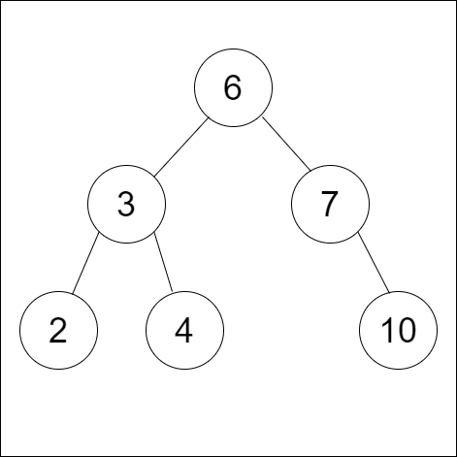
Inordine
Se traverseaza arborele
in felul urmator:
stanga->radacina->dreapta
Output: 2 3 4 6 7 10

Slide 4
Preordine
Se traverseaza arborele
in felul urmator:
radacina->stanga->dreapta
Output: 6 3 2 4 7 10

Slide 5
Postordine
Se traverseaza arborele
in felul urmator:
stanga->dreapta->radacina
Output: 2 4 3 10 7 6

Slide 6
Level Order
Se traverseaza arborele
de la primul nivel pana la ultimul.
Output: 6
3 7
2 4 10

Slide 7
Sfarsit!
Va multumesc pentru atentie!

